Slide 1

小標本に関する平均の推定と検定
標本が小さい場合，標本分散から母分散を推定するときの不確実さを加味したｔ分布を用いて，推定や検定を行う
t分布の形は標本分散の自由度f（ふつうf=n-1，nは標本数）によって，分布の形が決まる
自由度が無限大のｔ分布は
正規分布と一致する
Notes:
プリント「生物統計学＿第６回ｔ分布とｔ検定2013」P１以降を予習しながら空所を埋めていきましょう．
ここでは，標本数が少ないとき，すなわち小標本に関する平均の推定と検定を学びます．まずそのような推定と検定に利用するｔ分布を説明します．
前々回と前回の授業では，標本が十分に大きいあるいは母分散が既知であることを条件に正規分布を用いて推定・検定しました．しかし，母集団が正規分布し，標本が小さい場合には，標本分散から母分散を推定するときの不確実さを加味したｔ分布を用いて推定・検定しなければなりません．ｔ分布は標本分散の自由度ｆ(ふつうf=n-1)によって分布が決まります．自由度という概念はむずかしいので，ここでは説明しません．しかし，自由度は重要な概念ですので，名前ぐらいはおぼえておきましょう．最近の統計ソフトは自由度を自動的に計算してくれますが，むかしは自分で自由度を考えなければならかったものでした．標本数nが増えるとｔ分布は正規分布に近づき，n=∞のときに正規分布と一致します．
t分布は，標本が少ないときに，標本標準偏差から母標準偏差を推定する誤差を含むので，正規分布よりばらつきの大きな分布（中央の山は低く，左右の裾は高くなる）となります．

Slide 2
ｔ分布の特徴
１） 正規分布と同じように左右対称である．したがって，平均より
大きい値あるいは小さい値を取る確率はそれぞれ0.5，0.5である．
２） 標本数nが大きくなればなるほど，ｔ分布は正規分布に近づく．
nが無限大のときには正規分布とｔ分布は一致する．
Notes:
ｔ分布の特徴を説明します．
１） 正規分布と同じように左右対称です．したがって，平均より大きい値あるいは小さい値を取る確率はそれぞれ0.5，0.5です．
２） 標本数nが大きくなればなるほど，ｔ分布は正規分布に近づきます．nが無限大のときには正規分布とｔ分布は一致します．したがって，標本数が100以上なら正規分布との差を意識する必要がなくなります．
ｔ分布は統計学で非常によく利用される分布です．しかし，正規分布と同じようにその式は難しいので，実際の利用にはエクセルの統計に関する関数や統計ソフトを利用するのが一般的です．

Slide 3
t分布による母平均の区間推定
点推定：母平均
は標本平均
区間推定：
Notes:
それではｔ分布を用いて，標本から得られた標本平均を使って，母平均を区間推定する方法を学びましょう．
母分散σ²が未知であるとき，母平均μの推定方法の基本的な考え方は正規分布を用いた区間推定と同じです．つまり点推定は，標本平均をそのまま母平均の点推定に使います．つまり母平均μ＝x（エックスバー，標本平均）となります．
次に区間推定を説明します．母集団が正規分布するとき，信頼率p ％のときの母平均μの信頼区間は，エクセルではTINV関数を用いて計算できます．しかし，関数についてはここでは説明しません．興味のある方はエクセルの関数のヘルプなどをみてください．ここではデータをシートに代入すると計算できるようにしました（ただし100個以内のデータに限ります．100個以上のデータはエクセルの分析ツールを使う別の方法を後で説明します．）
エクセルの生物統計学＿授業用データ集2013の第6回ｔ検定タブのところをみてください．測定値，信頼率を入力するだけで，信頼区間の上限と下限，および平均±信頼率p％に基づく信頼区間を自動的に計算します．

Slide 4
例：t分布による母平均の区間推定
Ａ公園の桜から6本を無作為に選び，木に着く花の数を数えた．123, 156, 168, 190, 211, 234の6つのデータを得た．Ａ公園の桜の花の数（の平均）を95％信頼区間および99％信頼区間をつけて推定せよ．
Notes:
それでは例題をやってみましょう．
Ａ公園の桜から6本を無作為に選び，木に着く花の数を数えました．123,156,168,190,211,234の6つのデータを得ました．Ａ公園の桜の花の数（平均）を95％信頼区間および99％信頼区間をつけて推定しましょう．
エクセルの生物統計学＿授業用データ集2013の第6回ｔ検定タブのところをみてください．測定値，信頼率を入力するだけで，信頼区間の上限と下限，および平均±信頼率p％に基づく信頼区間を自動的に計算します．６つの測定値と信頼率95％あるいは99％を入力します．

Slide 5
エクセルによる実際の計算
95％信頼区間をつけた区間推定値
あるいは
Notes:
95％信頼率をつけた母平均の区間推定値は画面のように計算して，
138.5～222.2となります．あるいは180.3±41.8となります．どちらの表記法でもよいです．

Slide 6
エクセルによる実際の計算
99％信頼区間をつけた区間推定値
あるいは
Notes:
99％信頼率をつけた母平均の区間推定値は画面のように計算して，
114.7～246.0となります．あるいは180.3±65.6となります．

Slide 7
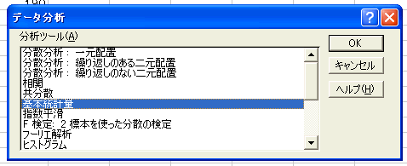
エクセルの分析ツールを使う方法
基本統計量を選ぶ
Notes:
エクセルの分析ツールを使っても同じ計算ができます．まず分析ツールを起動します．分析ツール（データ分析）から基本統計量を選びます．

Slide 8
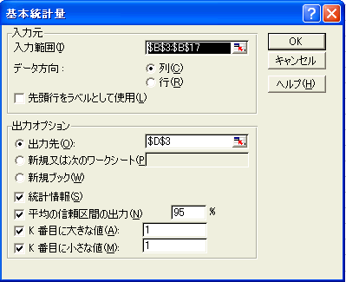
エクセルの分析ツールを使う方法
データの範囲を入力
信頼率を入れる
Notes:
第2回の授業で学んだように基本統計量を計算します．このときに下から3つめにある「平均の信頼区間の出力」のところにチェック☑を入れます．そして，信頼率を指定します．

Slide 9
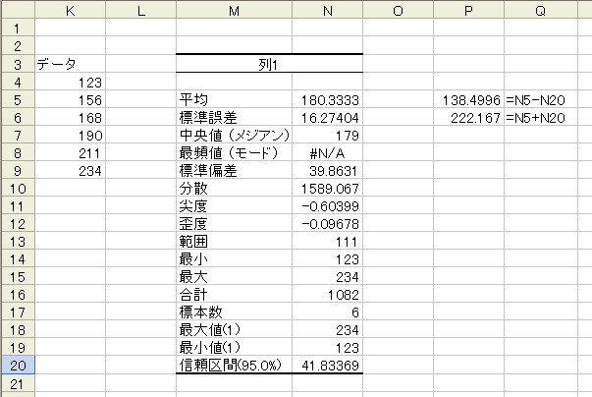
エクセルの分析ツールを使う方法
４．信頼区間の大きさが下の表の一番下に出力される．必要に応じて，平均からこの値を加えたり，引いたりすると，信頼区間が出る．
Notes:
信頼区間の大きさが下の表の一番下に出力されます．必要に応じて，平均からこの値を加えたり，引いたりすると，信頼区間が出ます．あるいは平均±○○のところに，この値をそのまま入れてもよいです．

Slide 10
正規分布とｔ分布での区間推定の比較
1.960
95％信頼区間をつけた区間推定値
2.576
99％信頼区間をつけた区間推定値
Notes:
さて，第4回の授業で学んだ正規分布を使って，平均の区間推定をした場合，95％の信頼区間の計算は1.96×標準誤差で計算できます．99％信頼率の場合は2.576×標準誤差です．ｔ分布を使った区間推定では実は95％の信頼区間の計算は2.571×標準誤差で，99％信頼率の場合は4.032×標準誤差で計算します．つまり標本数が少ないと，標準誤差そのものが大きいことを第4回の授業では説明しましたが，さらに平均の区間推定では標準誤差にかける数字も大きくなるので，標本数が2とか3だとあまり精度よく，標本数から区間推定できません．5つくらいになるとかなり精度が高くなってきます．実験で反復を4あるいは5とするのが多いのは，それより増やしても，労力のわりにはよくならないからだということがこのことからわかります．

Slide 11
予習問題
Ｍ大学の学生から20人を無作為に選び，立ち幅跳びをした結果，右のデータを得た．95％信頼区間をつけて，母平均を区間推定せよ．
Notes:
それでは予習問題をやってみましょう．予習は「生物統計学第５回宿題と第６回のための予習2013 」の提出用タブ欄に入力して提出してください．

